Slide 1
NEXGO KD58
Serie
Versión 8.1 Publicada en agosto de 2022
NEXGOGLOBAL.COM
© 2022 NEXGO | La información contenida en este documento está sujeta a cambios sin previo aviso. Todas las imágenes mostradas son sólo para fines ilustrativos, el producto real y el software pueden variar. NEXGO y el logotipo de NEXGO son marcas comerciales o marcas comerciales registradas de NEXGO en China y/o en otros países. Todas las demás marcas comerciales o nombres de marcas son propiedad de sus respectivos propietarios.

Slide 2
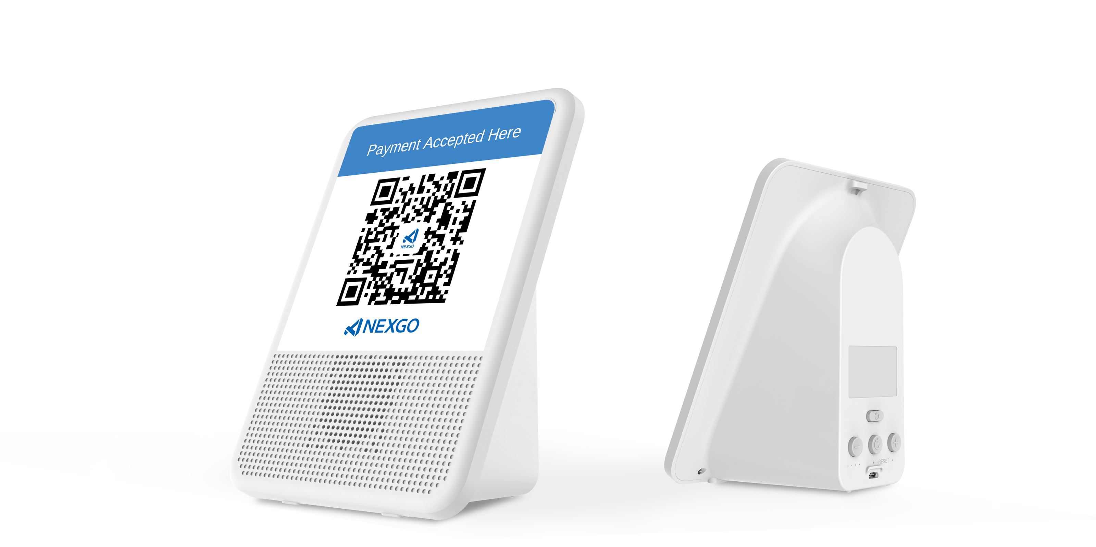
KD58
Serie
Pago con Código QR Cloud Speaker

Slide 3
KD58 es un altavoz en la nube que transmite mensajes de transacciones para actualizar el estado de las mismas a los comerciantes. El altavoz incorporado de 80 dB ofrece una transmisión clara incluso en entornos ruidosos. La batería de 2600mAh y el diseño de bajo consumo de energía pueden admitir la reproducción de 11,000 + mensajes de transacción por carga.
Cloud
80 dB
2600 mAh
Altavoz y Pegatina QR
Altavoz Incorporado
11,000+ Mensajes de Transacción

Slide 4
2 Versiones para Su Selección
KD58
KD58P
Comunicación:
2G
Wi-Fi (Opcional)
Memoria:
4MB RAM + 4MB FLASH
(Extensible hasta 12MB)
Luces:
Potencia: 4 Luces LED
Estado: 1 Luz LED
Comunicación:
4G
Wi-Fi (Opcional)
Memoria:
16MB RAM + 8MB FLASH
(Extensible hasta 12MB)
Luces:
Estado: 1 Luz LED

Slide 5
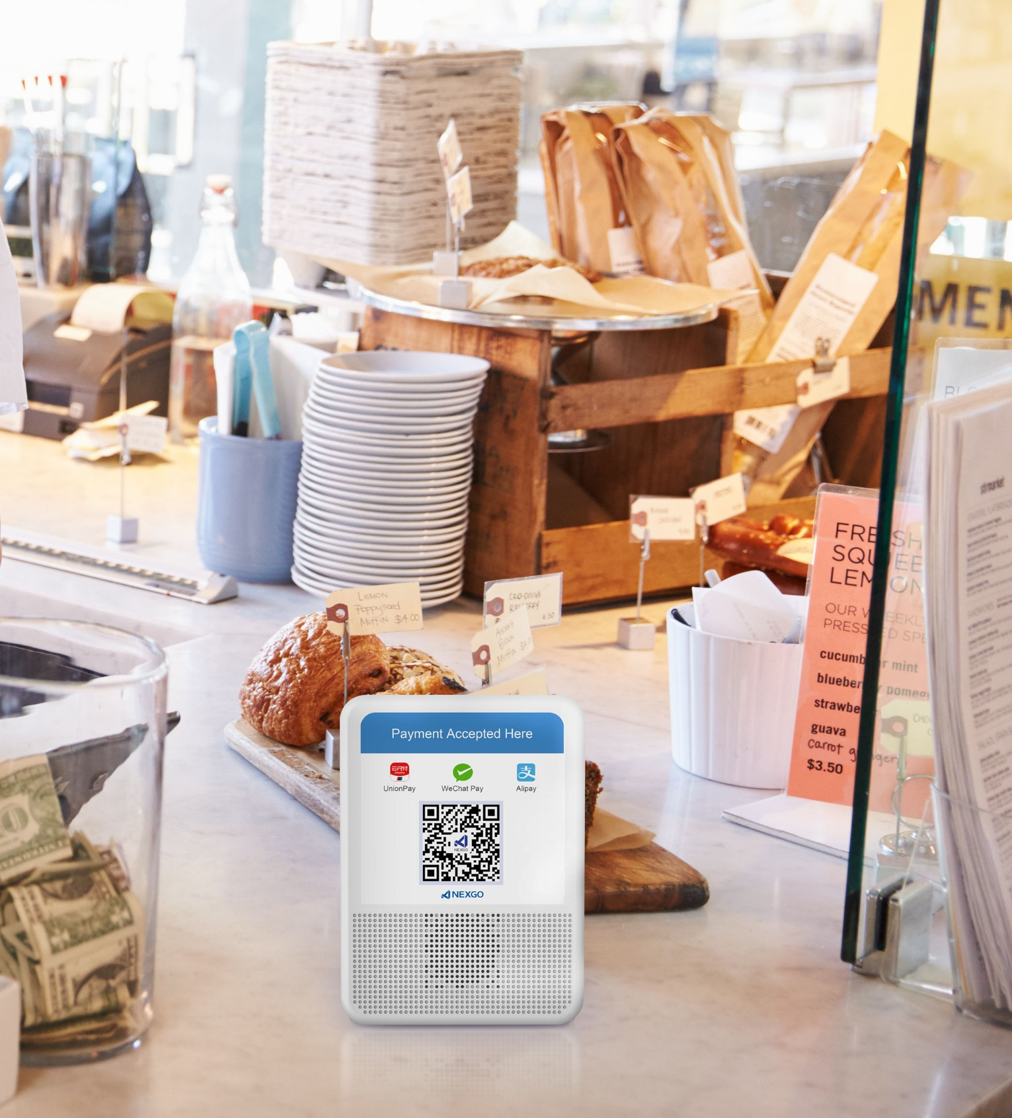
Cloud Speaker
KD58 es un altavoz en la nube conectado a Internet por 4G, GPRS y Wi-Fi, transmite mensajes de transacción en tiempo real sincrónicamente para evitar la pérdida de transacciones fallidas en escenarios ocupados y atestados.
2G
4G
Wi-Fi

Slide 6
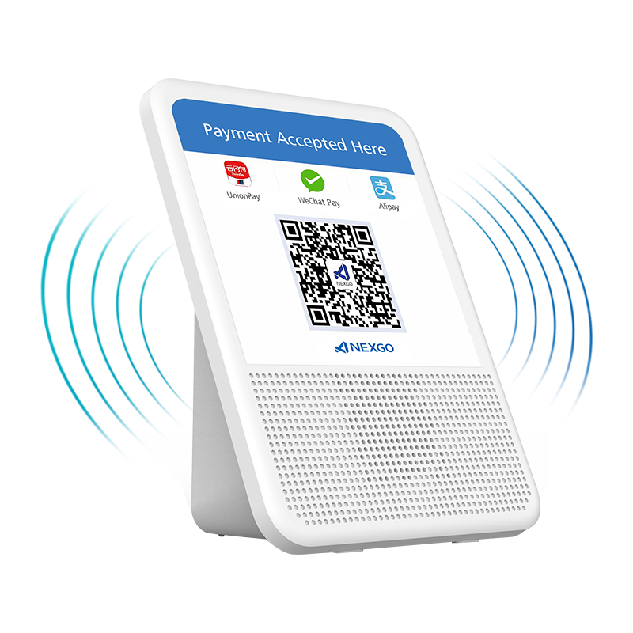
80 dB
El volumen de la serie KD58 puede ajustarse a 80 dB, los comerciantes pueden escuchar claramente los mensajes de transacción incluso en un restaurante muy concurrido a la hora de comer.

Slide 7
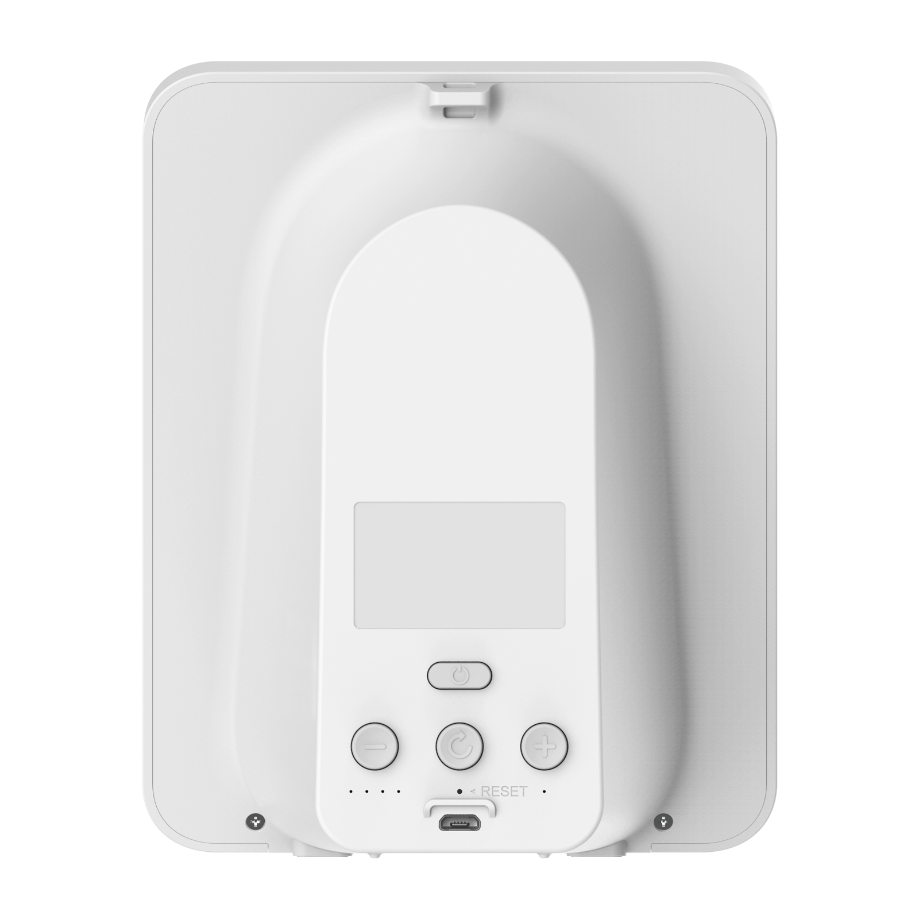
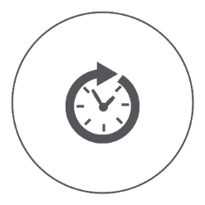
Batería de 2600 mAh
Con una batería de 2600mAh, la serie KD58 puede estar en espera hasta 130 horas y transmitir 11,000+ mensajes de transacción por carga.
130+ Horas
11,000+ Transacciones

Slide 8
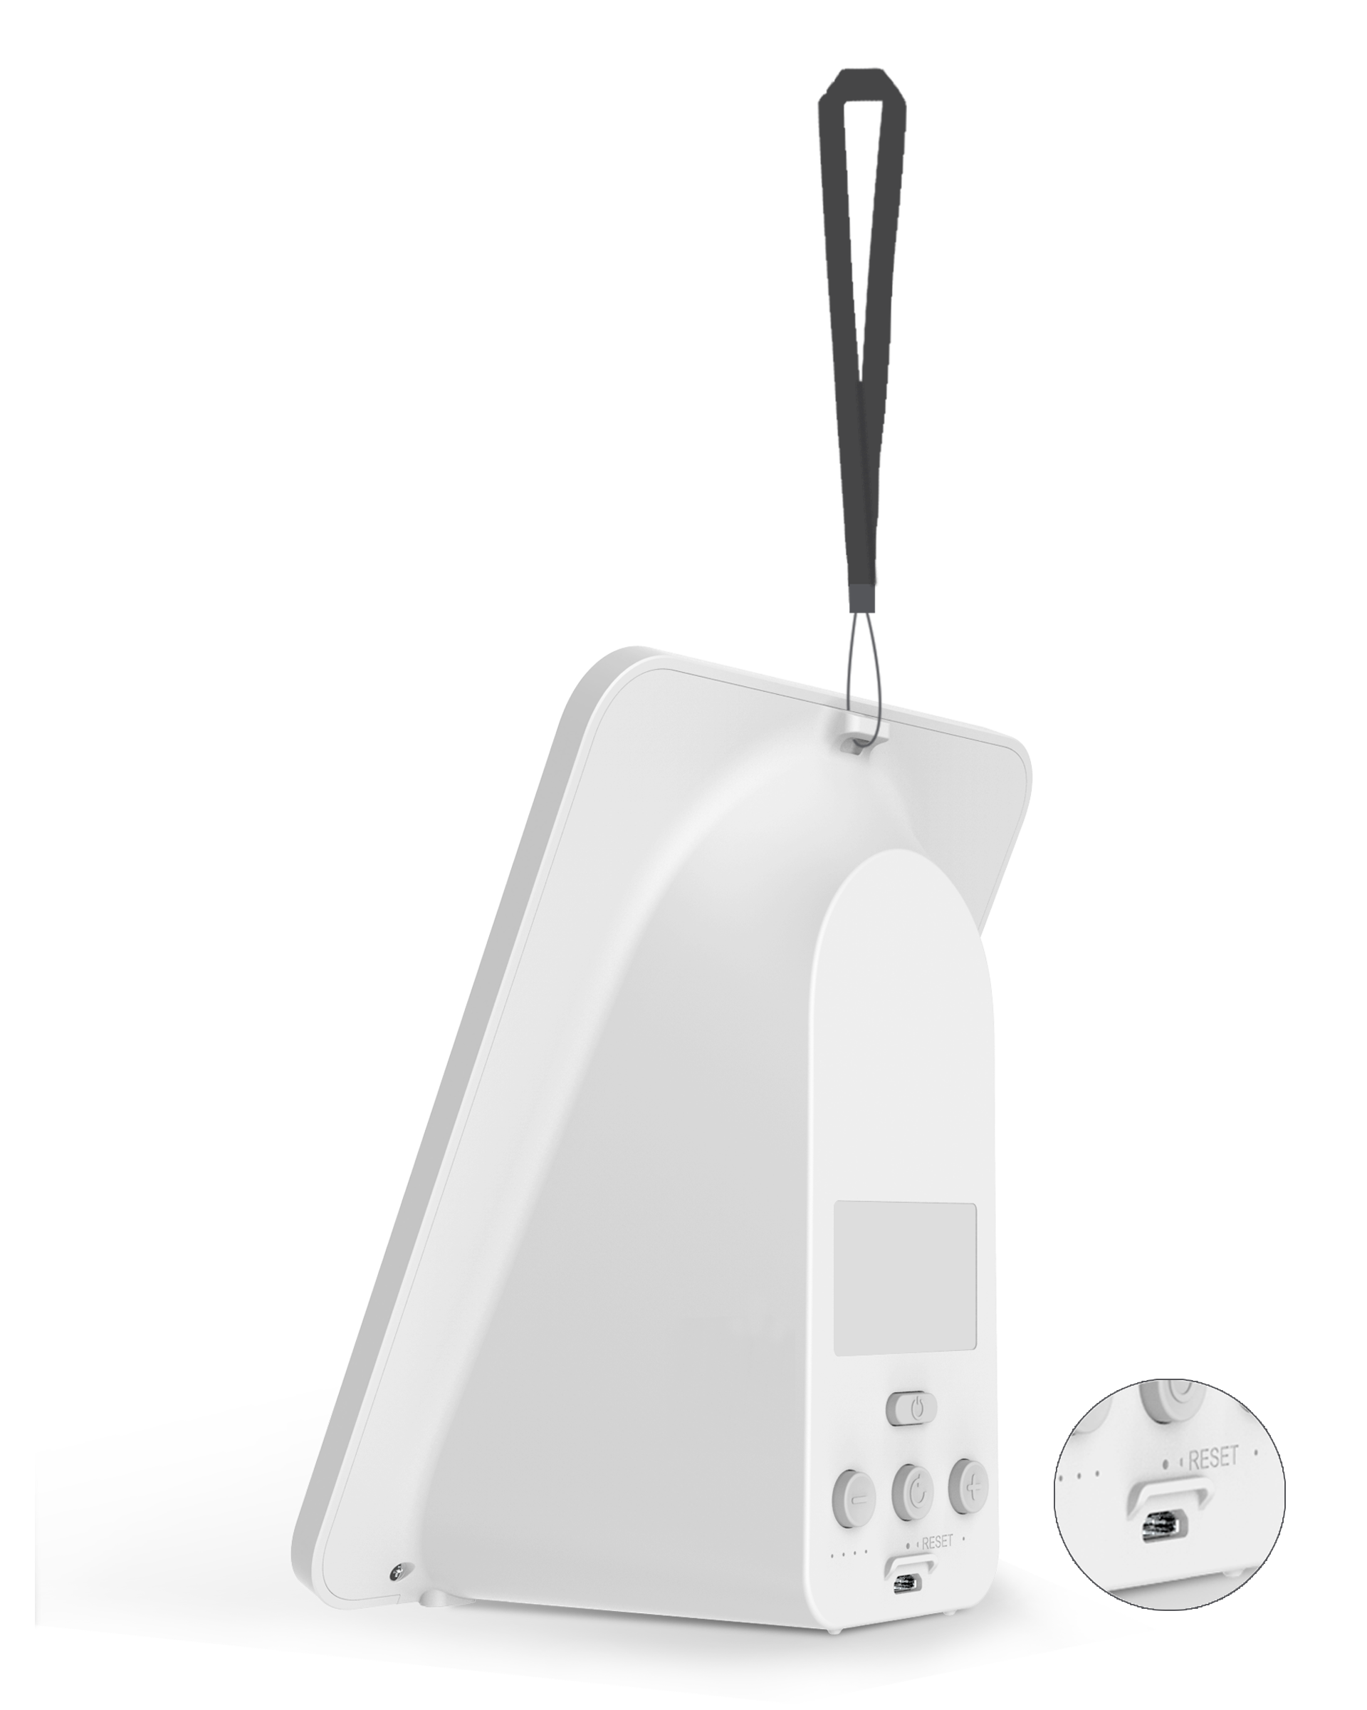
Diseño Exquisito
Panel Grande
Para pegar la pegatina del código de barras QR
4 Teclas de Función
Para encendido, volumen + & -, y repetición
Colgarlo
Por un cordón
Protección USB
Evita que el líquido fluya hacia el puerto USB.

Slide 9
KD58 QR Code Payment Cloud Speaker
Processor 32-Bit CPU | Peripheral Ports 1 x Micro-USB; 1 x SIM | Speaker 1M/80dB
Memory 2G Version: 4MB RAM + 4MB Flash(Extensible, up to 12MB) 4G Version: 16MB RAM + 8MB Flash(Extensible, up to 16MB) | Communication 4G/GPRS, Wi-Fi(Optional) | Battery Built-in 2600mAh Lithium Battery
Keys 1 Power Key 2 Volume Keys 1 Replay Key | Lights Power: 4 LED Lights (Excluding 4G Version) Status: 1 LED Light | Power Supply 5V/1A
Environmental Operating Temperature : 0°C to 50°C Storage Temperature : -20°C to 70°C Relative Humidity : 5% to 95%(Non-Condensing) |  | Physical 150.5mm L x120.0mm W x85.5mm H

Slide 10
¡Muchas Gracias!
NEXGOGLOBAL.COM
© 2022 NEXGO

